Slide 1




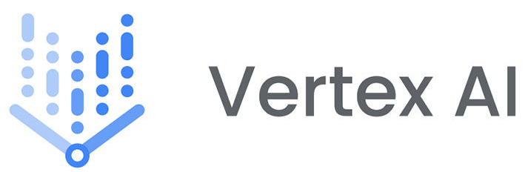

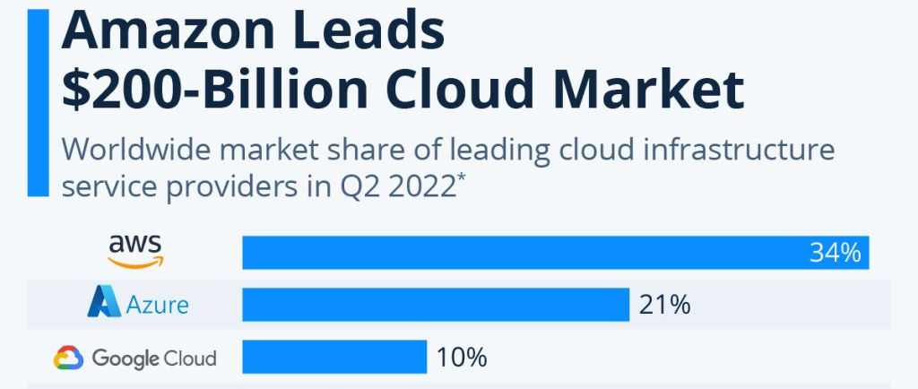
 | Microsoft Azure | Google GCP | Amazon AWS
平台特點 | 以其在企業集成和服務的多樣性方面的強大表現著稱。。 | 在提供高性能計算解決方案方面也頗具優勢。 | 從基礎設施即服務 (IaaS) 到平台即服務 (PaaS)。以可靠性、可擴展性和廣泛的全球基礎設施網絡著稱。
市場定位和用戶基礎 | 強調企業級服務和與現有微軟技術的深度整合。 | 以創新和開放源碼技術聞名，特別受到數據密集型企業。 | 大型企業和經驗豐富的雲使用者的首選。
服務範圍和特色 | 支持企業級的復雜應用和合規性需求，並且在支持微軟產品方面表現卓越 | 出色的大數據和機器學習服務，與Google的其他產品緊密整合。 | 雲計算服務全面，從基礎設施到高級服務都應有盡有，全球有廣泛的數據中心網絡。
AI service

Slide 2
Frontend | Create React App (CRA) | Next.js | Vite
Creator | Facebook | Vercel | Vue.js
Feature | Simplify initializing and setting up a React app | supports SSR, static generation, and API routes | focuses on fast development and build times
Pros | Zero configuration, live reloading, and optimized bundles | Improves SEO, built-in API routes, automatic code splitting, and better performance | Uses native ES modules for faster development, rollup for smaller production builds, and flexible configurations
Cons | No support for server-side rendering (SSR), difficult to customize configurations | Steeper learning curve compared to CRA | Less experience with it compared to CRA and Next.js, but it's gaining popularity
Recommend | Removed as a recommended tool by the React team. Mainly for beginners | Developers who need SSR and better performance for their applications. | Developers who prioritize speed and are working on medium to large-scale projects.
Conclusion | Best for beginners but not recommended for production-level applications. | Better for applications requiring SSR and improved SEO, with a steeper learning curve. | Fast development and build times, suitable for more experienced developers and larger projects.

Slide 3
Web framework | Django | Flask | FastAPI
Introduction | Full-stack framework with built-in features, admin interface, and authentication. | Microframework offering flexibility and minimalism. | Modern framework designed for high performance
Project Complexity | large, feature-rich | small to medium-sized | asynchronous capabilities
Built-in Features | has extensive built-in components | rely on extensions | rely on extensions
Flexibility vs. Convention | follows convention-over-configuration | Flexibility developers prefer to choose their own tools and libraries
Performance |  |  | excellent
Documentation and Community | mature |  | rapidly growing
When to Choose | full-featured web applications with built-in components and a robust ecosystem | maximum flexibility and smaller projects | high-performance needs and automatic API documentation
Asynchronous programming is a method of programming that allows multiple tasks to be executed concurrently, without waiting for each task to complete before starting the next one.

Slide 4
CNN
CNN name | LeNet | ResNet | AlexNet | VGGNet
Creator | Yann LeCun 1989 | Kaiming He 2015 | Alex Krizhevsky 2012 | Simonyan 2014
feature | 最早、最簡單的CNN。 | 引入Residual Block，使非常深的網絡（如101層或更深）能有效訓練。 | 引入了ReLU激活函數和Dropout技術，並使用了GPU加速訓練。 | 使用了非常小的卷積核（3x3），且網絡結構非常深（如19層）。
structure | C1: 卷積層 S2: 子採樣層 C3: 卷積層 S4: 子採樣層 C5: 卷積層 F6: 全連接層 Output Layer: 輸出層 | ResNet-50: C1: 卷積層 MaxPool1: 最大池化層 Residual Block 1: 包含3個卷積層的殘差塊 Residual Block 2: 包含4個卷積層的殘差塊 Residual Block 3: 包含6個卷積層的殘差塊 Residual Block 4: 包含3個卷積層的殘差塊 Global Average Pooling: 全局平均池化層 FC: 全連接層 Output Layer: 輸出層 | C1: 卷積層 MaxPool1: 最大池化層 C2: 卷積層 MaxPool2: 最大池化層 C3: 卷積層 C4: 卷積層 C5: 卷積層 MaxPool3: 最大池化層 FC6: 全連接層 FC7: 全連接層 FC8: 全連接層 Output Layer: 輸出層 | C1_1: 卷積層 C1_2: 卷積層 MaxPool1: 最大池化層 C2_1: 卷積層 C2_2: 卷積層 MaxPool2: 最大池化層 C3_1: 卷積層 C3_2: 卷積層 C3_3: 卷積層 MaxPool3: 最大池化層 C4_1: 卷積層 C4_2: 卷積層 C4_3: 卷積層 MaxPool4: 最大池化層 C5_1: 卷積層 C5_2: 卷積層 C5_3: 卷積層 MaxPool5: 最大池化層 FC6: 全連接層 FC7: 全連接層 FC8: 全連接層 Output Layer: 輸出層

Slide 5
CNN continue
CNN name | GoogLeNet | DenseNet | MobileNet
Creator | Szegedy 2014 | Huang 2016 | Google 2017
feature | 引入了Inception模塊，可在同一層中並用多種不同大小的卷積核。 | 每一層都與前面所有層相連，可有效利用特徵，並減少了參數量。 | 為移動和嵌入式設備設計，使用深度可分離卷積減少計算量和參數量。
structure | C1: 卷積層 MaxPool1: 最大池化層 C2: 卷積層 MaxPool2: 最大池化層 Inception3a: Inception模塊 Inception3b: Inception模塊 MaxPool3: 最大池化層 Inception4a: Inception模塊 Inception4b: Inception模塊 Inception4c: Inception模塊 Inception4d: Inception模塊 Inception4e: Inception模塊 MaxPool4: 最大池化層 Inception5a: Inception模塊 Inception5b: Inception模塊 Global Average Pooling: 全局平均 | C1: 卷積層 MaxPool1: 最大池化層 Dense Block 1: 包含6個卷積層的密集塊 Transition Layer 1: 過渡層（包含卷積層和池化層） Dense Block 2: 包含12個卷積層的密集塊 Transition Layer 2: 過渡層（包含卷積層和池化層） Dense Block 3: 包含24個卷積層的密集塊 Transition Layer 3: 過渡層（包含卷積層和池化層） Dense Block 4: 包含16個卷積層的密集塊 Global Average Pooling: 全局平均池化層 FC: 全連接層 Output Layer: 輸出層 | Depthwise Separable Conv 1: 深度可分離卷積層 Depthwise Separable Conv 2: 深度可分離卷積層 Depthwise Separable Conv 3: 深度可分離卷積層 Depthwise Separable Conv 4: 深度可分離卷積層 Depthwise Separable Conv 5: 深度可分離卷積層 Depthwise Separable Conv 6: 深度可分離卷積層 Depthwise Separable Conv 7: 深度可分離卷積層 Depthwise Separable Conv 8: 深度可分離卷積層 Depthwise Separable Conv 9: 深度可分離卷積層 Depthwise Separable Conv 10: 深度可分離卷積層 Depthwise Separable Conv 11: 深度可分離卷積層 Depthwise Separable Conv 12: 深度可分離卷積層 Depthwise Separable Conv 13: 深度可分離卷積層 Global Average Pooling: 全局平均池化層 FC: 全連接層 Output Layer: 輸出層

Slide 6
DL framework
框架 | 發明者 | 使用狀況 | 優點 | 缺點 | 補充資料連結
TensorFlow | Google | 廣泛用於工業界和學術界，適合大規模DL | 豐富的工具和庫 TPU加速 強大的社群支持 | 初學者學習曲線 API相對較複雜 | TensorFlow官網
PyTorch | Facebook | 較廣泛應用於研究和開發新模型 | 支持動態計算圖 易於調試和開發 強大的社群支持 | 分佈式訓練支持相對較弱 | PyTorch官網
MXNet | Apache | 工業界和學術界都有應用 | 支持多種語言 高效的分佈式訓練 | 社區支持相對較弱 | MXNet官網
CNTK | Microsoft | 工業界和學術界都有應用，主要於大規模DL | 支持高效的分佈式訓練 性能優異 | 社區支持相對較弱 | CNTK官網
JAX | Google | 主要應用於研究和開發新模型，逐漸在工業界獲得認可 | 支持自動微分 支持GPU/TPU加速 靈活性高 | 較新的框架，生態系不如TF和PyTorch | JAX官網

Slide 7
DL framework
框架 | 發明者 | 使用狀況 | 優點 | 缺點 | 補充資料連結
PaddlePaddle | Baidu | 主要應用於工業界，特別是在中國的企業中有廣泛應用。 | 支持多種語言 支持分佈式訓練 性能優異 | 國際社區支持相對較弱 | PaddlePaddle官網
Fastai | J. Howard S. Gugger | 主要用於研究和快速原型設計，逐漸在工業界獲得認可 | 易於使用高階API 有PyTorch的所有優勢 強大的社群支持 | 主要針對高階用戶，對初學者較複雜 | Fastai官網
PyTorch Lightning | W. Falcon | 主要應用於研究和工業界的大規模DL | 結構化的訓練流程 簡化代碼 有PyTorch的所有優勢 強大的社區支持 | 對於非常簡單的項目，可能顯得過於複雜 | PyTorch Lightning官網
Caffe | Berkeley | 工業界和學術界都有應用，主要於圖像分類和分割 | 訓練速度快 速度快易於部署 | 靈活性較低 不支持動態計算圖 | Caffe官網

Slide 8
SVM
基本概念
找到一個最佳的超平面，將不同類別的數據點分開。這個超平面在特徵空間中最大化兩類數據點之間的邊界。以提高分類的穩健性。
超平面（Hyperplane）： | 在n維空間中，一個n-1維的子空間。例如，在三維空間中，超平面是一個二維平面。
邊界（Margin）： | 超平面到最近的數據點（支持向量）的距離。
支持向量（Support Vectors）： | 位於邊界上的數據點對於確定超平面的位置至關重要。即使其他數據點被移除，支持向量仍然能夠確定最佳的超平面。
線性可分（Linearly Separable）：數據可以用一個超平面完全分開。SVM此時可以找到一個最佳的線性超平面。 | 非線性可分（Non-linearly Separable）：數據不能用一個超平面完全分開。SVM使用核函數將數據映射到更高維度的空間，使其在高維空間中變得線性可分。
SVM的優點 高效能：高維空間中仍能有效運作。 穩健性：對於少量的數據點（支持向量）敏感，對於大部分的數據點不敏感。 靈活性：通過選擇不同的核函數，可以處理線性和非線性問題。 | SVM的缺點 計算成本高：對於大規模數據集，訓練時間和內存需求較高。 參數選擇困難：需要選擇合適的核函數和參數（如C和γ），這可能需要大量的交叉驗證。
2. 核函數（Kernel Function）
核函數是一種數學函數，用於將低維空間中的數據映射到高維空間。常見的核函數包括：
線性核（Linear Kernel）：適用於線性可分的數據。
多項式核（Polynomial Kernel）：適用於多項式邊界的數據。
高斯徑向基核（Gaussian Radial Basis Function, RBF）：適用於非線性可分的數據。
Sigmoid核（Sigmoid Kernel）：類似於神經網絡中的激活函數。
5. 應用領域
圖像識別：如手寫數字識別、人臉識別。
文本分類：如垃圾郵件過濾、情感分析。
生物信息學：如基因表達數據分類。
總結來說，支持向量機是一種強大且靈活的機器學習算法，特別適合於高維數據和需要高分類精度的應用場景。

Slide 9
在Scikit-Learn的SVM實現中，用SVC
參數
kernel
C | 正則化參數。C值越大，模型對數據的擬合越好，但可能會過擬合。反之可能會欠擬合。 默認值：1.0
gamma | 僅適用非線性核函數，決定單個訓練樣本的影響範圍。gamma值越大，影響範圍越小，模型越複雜；反之模型越簡單。 默認值：'scale'（1 / (n_features * X.var())），可以設置為'auto'（1 / n_features）或具體的數值。
degree | 僅適用於‘poly’核函數。多項式的度數。默認值：3
coef0 | 僅適用於'poly'和'sigmoid'核函數。核函數中的常數項。默認值：0.0
probability | 是否啟用概率估計。啟用後會增加計算成本。默認值：False
shrinking | 是否使用收縮啟發式（Shrinking Heuristics）。默認值：True
tol | 停止準則的容忍度。默認值：1e-3
cache_size | 指定內存中核矩陣的大小（以MB為單位）。默認值：200
class_weight | 給不同類別分配不同的權重。可以是'dict'、'balanced'或None。默認值：None
verbose | 是否啟用詳細輸出。默認值：False
max_iter | 最大迭代次數。-1表示無限制。默認值：-1
random_state | 隨機數生成器的種子，用於重現結果。默認值：None
svm_vis = SVC(kernel='linear', C=1.0, random_state=42)
linear_svc = LinearSVC(C=1.0, max_iter=10000, random_state=42)

